Slide 1

基于CV大模型的视觉感知再现
新技术研发与产业化
人工智能+机器视觉
南京深眸智算科技有限公司
2026.06

Slide 2

1
公司简介
目录
2
核心技术
CONTENTS
3
相关产品
4

Slide 3

1
公司简介

Slide 4
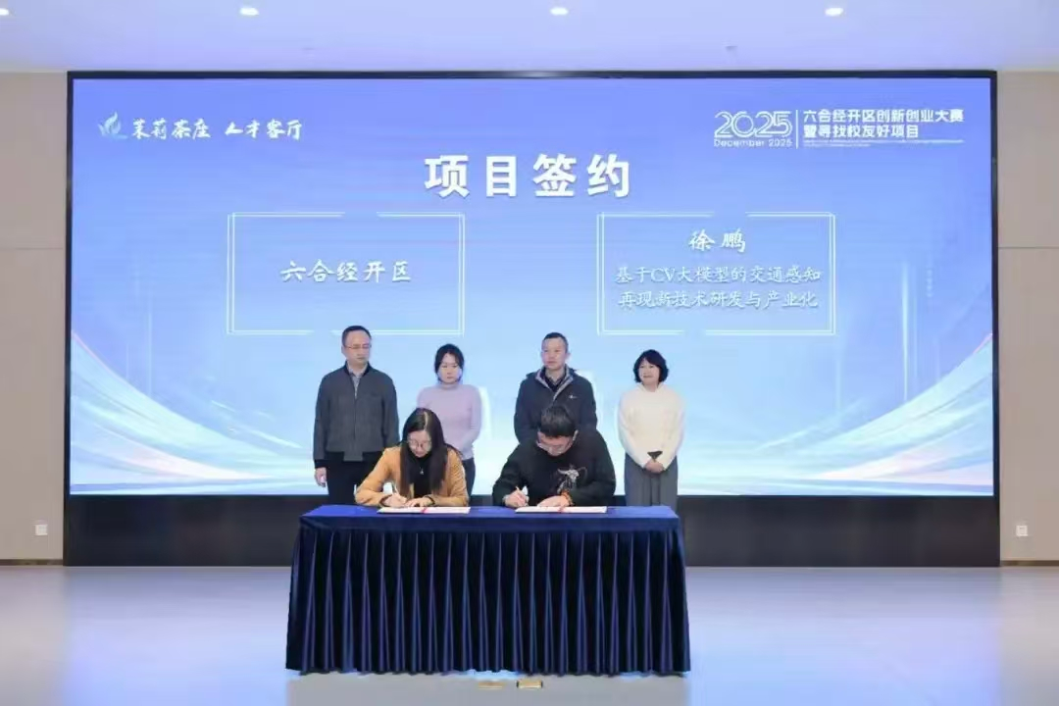


1.公司简介
南京深眸智算科技有限公司前身为南京头部高校的学科实验室，拥有多项自主研发专利与软著并获得多项省级以上大奖。依托高校在计算机、电子等跨学科能力，研究方向为机器视觉、数字孪生、AI监控和预警、数字测量等。
目前，相关技术已在工业品生产全链智能检测、交通铁路轨道智能监控、交通桥梁船舶防碰撞系统、物流仓储行业的人工智能+机器视觉新运用、自动驾驶、三维建模云系统等项目上取得实际运用。
2025年，团队在六合区创业大赛中获得二等奖，并和当地经开区签约，作为重点引进推广项目。

Slide 5

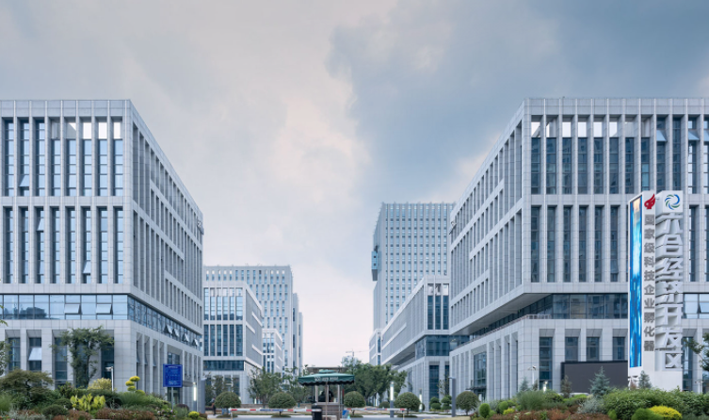
1.公司简介
南京深眸智算科技有限公司2026年3月落地六合经济开发区，注册资本金500万元，前期规划建设1200㎡场地，其中包括办公室300 ㎡ 、机器视觉科研实验室200 ㎡ 、研发平台600 ㎡ 、产品展览厅100 ㎡等。
在未来五年内，依托已有的技术积累和产品化基础，持续深化基于CV大模型的视觉感知再现核心技术研发与产业化应用。1-2年完成核心模块标准化与示范扩面，完善专利/软著布局与测试评估体系，实现核心算法在更多复杂交通场景下的适应性优化，初步建立品牌影响力。3-4年重点复制工业检测、卡口计量、场景安全监测、车辆健康检测等成熟产品，推进SaaS订阅与API服务，力争实现营收的快速增长。第5年形成“视觉感知—再现—数据服务”平台与模型库，支撑更大范围产业化落地与生态合作，探索与上下游企业的战略合作，构建产业生态，并开拓国外市场，成为基于CV大模型的视觉感知再现新技术的成长型企业。

Slide 6
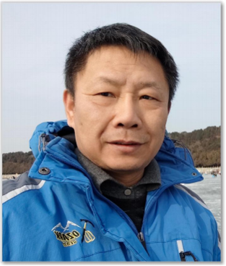
2.首席科学家
学习经历
1994.09-1998.06 南京财经大学 地理信息系统 本科
1998.09-2001.06 南京师范大学 地理信息系统 硕士
2004.03-2009.12 河海大学 管理科学与工程 博士
2014.07-2015.07 美国伊州理工 人工智能 访问学者
工作经历
2001.07-2003.04 东南大学 教师
2010.01-2026.03 河海大学 教授
2022.02-2025.11 南京冠鹏科技有限公司 技术总监
2026.03-至今 南京深眸智算科技有限公司 董事长
徐鹏 博士
创始人及董事长
研究方向： 智能运输系统（ITS)、 计算机视觉与数字孪生、 人工智能与自动驾驶

Slide 7
2.首席科学家
科研
多年来一直从事智能运输系统(ITS)、机器视觉与数字孪生、人工智能与自动驾驶等方面的研究。曾参与电厂和供电局的《114查号系统》、《电话故障申告系统》、《话务营收与计费系统》的研发。
美国伊州理工访问学者、中国计算机学会CCF智慧交通分会执行委员、中国汽车工程学会会员、中国公路学会会员等。
国内外期刊和学术会议发表学术论文三十余篇 ， 其中SCI检索6篇， EI检索8篇 ，发明专利20项+。
创立南京深眸智算科技有限公司 。
科创
江苏省交通厅，（科技计划）基于物联网技术的水上ETC系统运用研究；
广东省交通厅，（科技计划）广东省水运信息化发展研究；
国家电网，（科技项目）电力通信系统N-2反措网络模型分析；
无锡市建设局，（科技项目）基于LBS的车载路口预报装置研究；
冀北电力有限公司“通信调度运维系统”、“自适应通信资源管理系统”研发；
长江通信导航局“长江通信导航局通信资源管理系统”研发；
江苏省交通厅执法局“桥梁防撞预警系统”研发；
江苏省水利厅科技项目“基于AI的防储中心关键技术研究”。
业绩

Slide 8

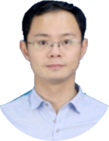
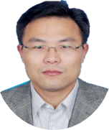
3.联合创始人
v
东南大学交通工程博士
u主要从事交通信息与控制；交通大数据；人工智能算法研究。
u主持国家自然基金、江苏省博士后科研资助计划等多项纵横向科研项目。
u发表《 Physica A》、《Advanced in Mechanical Engineering》等学术论文十余篇 ，其中 SCI检索6篇 ， EI检索4篇。
u主持“城市快速路车速诱导控制系统”项目的规划与建设。
杨海飞 技术总监
v
汤希峰 项目总监
东南大学交通工程博士
u从事区域和城市物流系统、企业物流系统优化与设计等方面的研究。
u曾在北京宅急送快运股份有限公司、上海光明乳业股份有限公司物流事业部就职。
u2011-至今河海大学土木与交通学院 ，研究方向为区域和城市物流系统规划和企业物流系统。

Slide 9
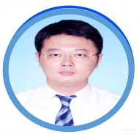
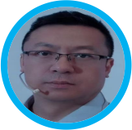
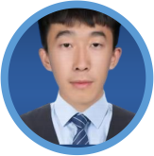
4.核心成员
贾新强
王文斐
周全
运营负责人
从事信息化、 智能化领域开发、 市场营销及管理工作多年。
国企和外资企业负责江苏区域市场运营。
曾先后在市场营销、 法律服务、 金融证券等多领域 ，服务过初创民企、 大型国企、五百强外企等多类型企业。
熟悉资本和企业对接的操作流程 ，实行精准有效链接 ，达到合作双赢。 具备企业上市的法律知识 ，为企业的发展提供法律层面的保驾护航
专注于前沿技术研发与复杂系统架构。
曾主持开发长江桥梁防碰撞系统、 上海铁路局轨道智能监测机器人 ， 以及应用于交通与医疗等领域的非侵入式眼动追踪智能体。
具备全链路开发与系统优化能力 ，长期致力于大数据与人工智能技术应用 ，擅长运用AI工具构建智能模型与系统。

Slide 10
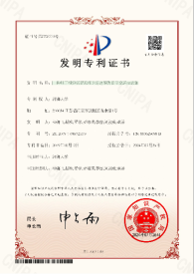
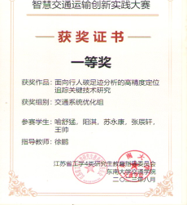
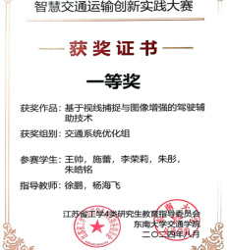
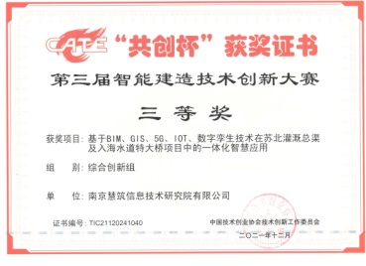
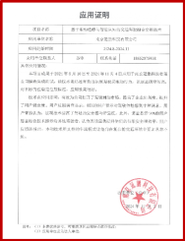
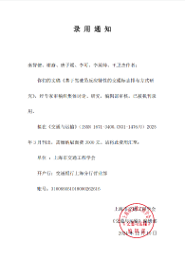
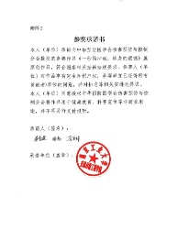
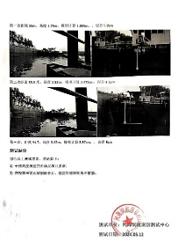
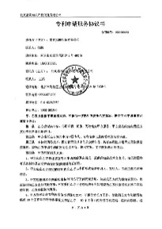
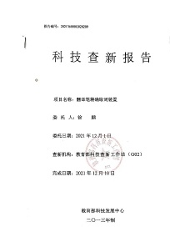
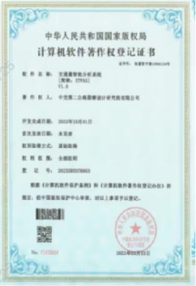

5.相关荣誉、专利、软著、论文
面向复杂目标识别与复杂事件推理、视觉解算及三维快速轻量化形成了20+专利与软著
软著：
用于眼动追踪及分析的智能眼镜空内实验程序v1.0
复杂目标智能识别与分析系统v1.0
大规模三维模型快速轻量化处理系统v1.0
一种基于unity的多场景驾驶模拟软件v1.0
实时视频流目标识别与事件检测软件v1.0
一种三维场景构建与轻量化发布平台v1.0
一种云端协同的三维模型轻量化服务系统v1.0
一种全域态势感知与推理决策支持平台v1.0
······
专利：
一种基于视觉暂留原理的超速预警提示交通标志牌
一种单目位姿估计的方法
一种基于单目视觉的平面上目标定位方法
一种基于眼动追踪的驾驶员疲劳监测方法
基于多模态融合的复杂事件层次化推理方法与系统
面向流式数据的复杂目标识别与实时视觉解算方法
一种大场景三维模型的快速轻量化与自适应渲染方法
一种基于眼动的交通信号优化设计方法
用于边缘计算的三维模型轻量化与快速加载方法
基于神经渲染的三维场景快速重建与轻量化方法
······
专利一种基于眼动追踪的驾驶员注意力分布检测方法、基于眼动追踪的驾驶员疲劳监测方法等实现了较远距离的视瞳小目标捕捉，1米感知距离下定位精度国内领先，目前已和某公司联合开发，投入医院导医屏视觉导引工作。
一种基于单目视觉的平面上目标定位方法等专利实现了空间中物体三维外参关系快速标定。在一定质量保证下构建速度国内领先，已在南京玄武湖三维构建中投入使用。
论文：
Multimodal attention prediction technology based on human visual cognition is applied to multi-scene collision warning
基于人类视觉认知的时间序列预测技术在交叉口危险感知领域的应用
基于Top-down策略的铁路驼峰螺栓松动自动化检测方法
······
Notes:
成果具体协商，覆盖什么什么行业，在哪些哪些领域发挥作用，加个论文，

Slide 11
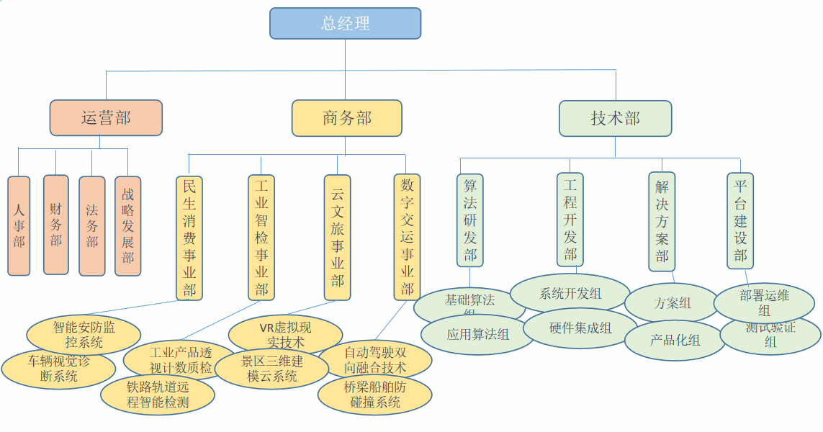
6.股权及架构——组织架构

Slide 12
2
核心技术

Slide 13
1. 四步骤
认知
检测
重构
生成
复杂目标识别与复杂事件推理技术群
认知
在业界已实现的常规感知的基础上，实现对复杂环境的认知，保证团队产品的竞争优势。
复杂目标识别：实现小目标、模糊目标、被遮挡目标等复杂目标识别。。
复杂事件推理：面对由子事件组合的复杂事件，通过前步子事件，实现从感知已知事件到预测未知事件，防患于未然；基于对复合事件结构的理解，监督事件过程中顺序错位。
再现
视觉解算及三维轻量化快速构建技术群
对环境数字化再现，提供更多的信息参考和用户体验，支撑决策。特色如下：
实现对目标位置、姿态、体量、速度、轨迹的便捷、高精度测量。
在保证生成质量的前提下，设计适合轻量化采集的模型，提升采集便捷度；
改进模型，提升生成速度，实现较大三维场景的分钟级生成，极大拓展了应用场景。

Slide 14
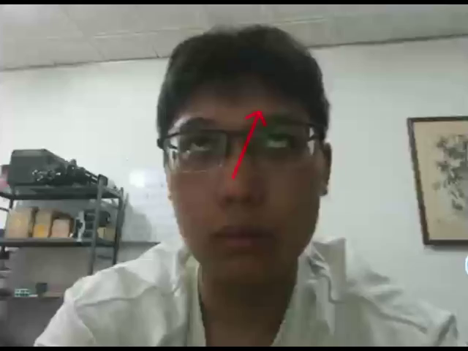
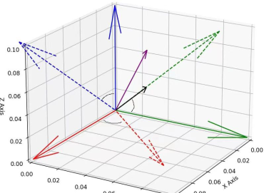
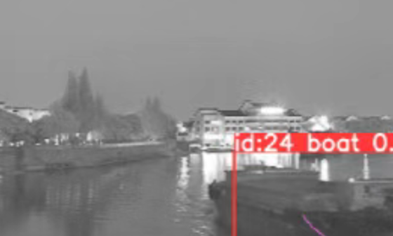
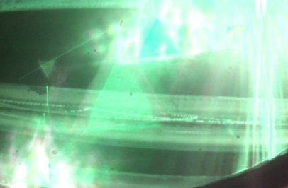
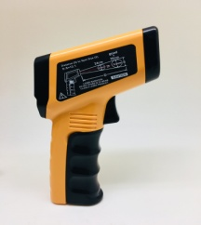
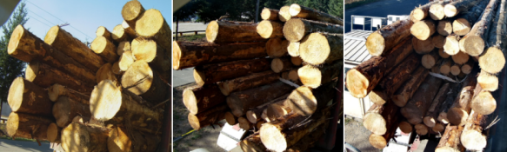
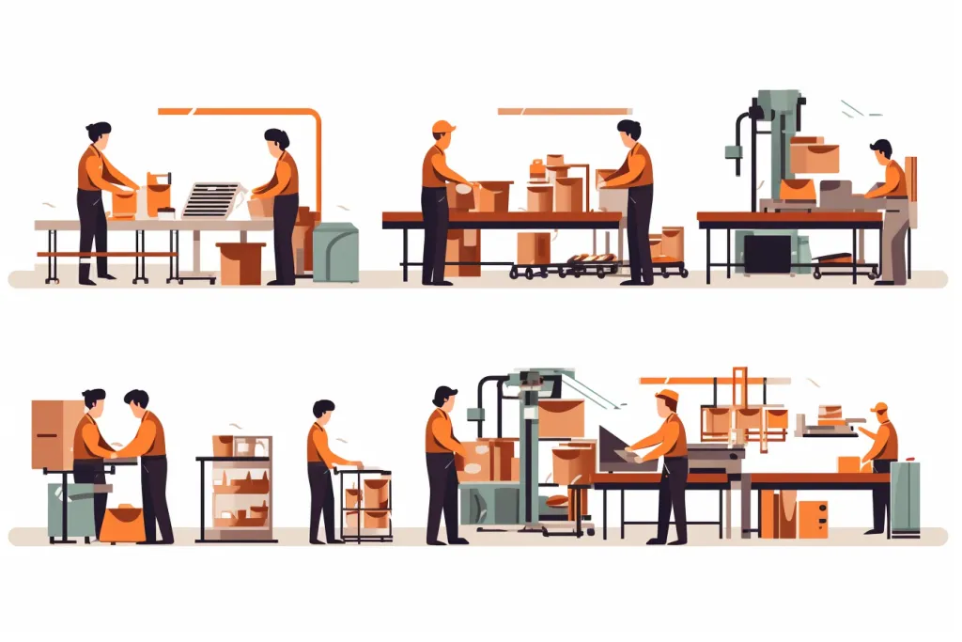
2.复杂目标与复合行为监测
视线捕捉是驾驶行为监测的行业难题。本团队构建的预测模型，可实现1米外眼动轨迹捕捉，极大拓展了人机交互、行为分析应用。
交通检测多为露天场景，光线条件复杂，采集条件苛刻，团队模型改进transformer模型，实现了复杂背景下的目标识别与统计。
复杂事件往往是复合事件，由多环节子事件构成，团队摈弃高开销且长序判断差的slowfast模型，通过显式要素拆解与时空锚定结合FCM，实现过程性事件的推理预测和错误监督。

Slide 15
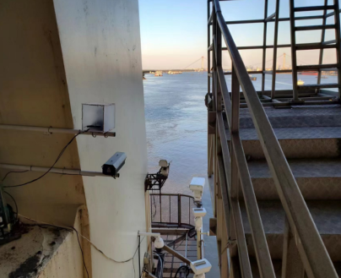
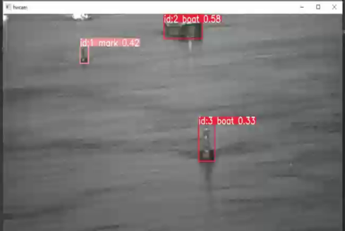
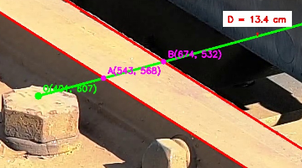
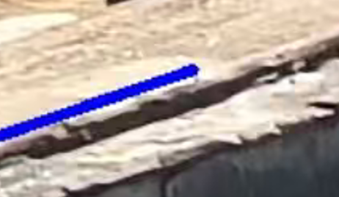
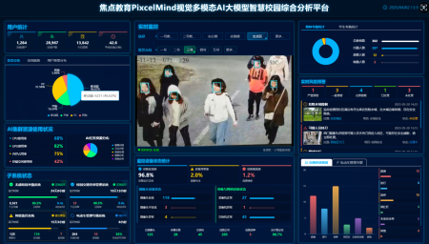
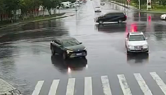
3.目标高精度视觉测量
在智慧监测中，不光有事件感知，还有大量位、姿、体、速、轨迹等方面的计算需求，用以支持高级分析，常规监控系统在此方面比较薄弱。
基于河海大学的专业特色，对广域目标的视觉测量有优势，获批“一种基于单目视觉的平面目标定位方法”等专利，在大范围远程定位精度、视觉轻量化、便捷部署与维护等方面效果显著。已实现1500米外船舶单目视觉定位误差在5米以内，国内领先。
在精细化测量方面，通过团队大模型，实现12米外铁轨开距检测误差2毫米以内，螺丝松动检测误差1°。该技术还可广泛用于大量工业检测场景。
位姿测量与目标检测结合，不但知道发生了什么，还知道目标位姿，对周边影响如何，实现了入侵检测跟踪、‌低空防御、隐式异常预测等高阶认知功能。

Slide 16
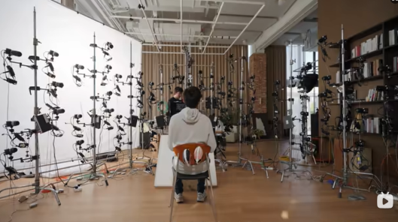
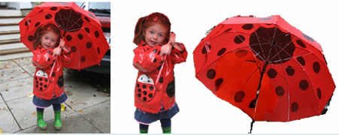
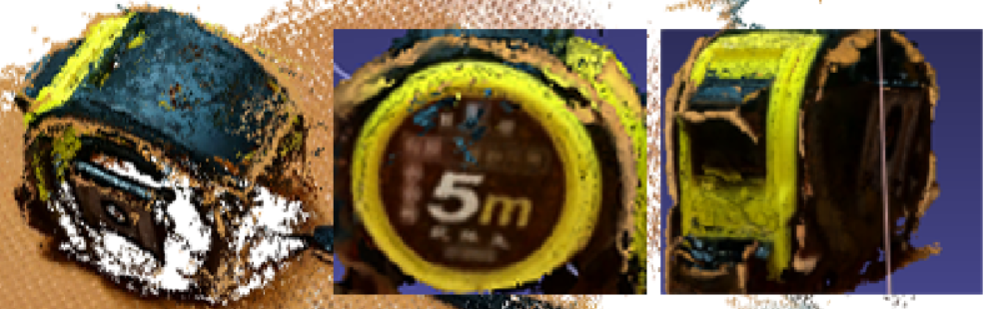
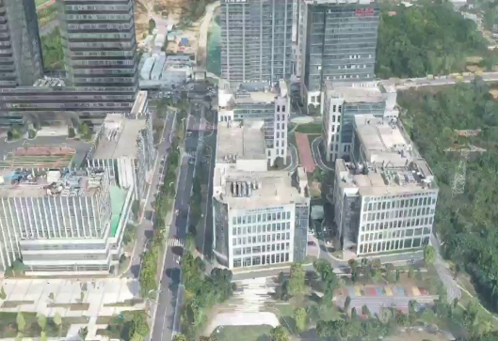
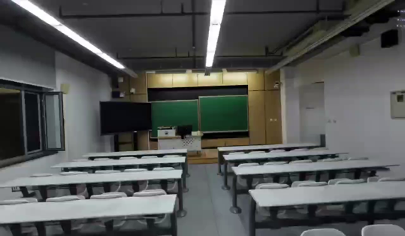
4.便捷快速轻量化三维建模
1、传统三维构建需要多视角采集场景，成本高、时间长,在面对遮挡区域无法处理。本模型基于有限视角,通过生成式模型，实现高质量、完整的三维补齐。
2、构建适宜轻量化采集的算法，提升了使用便捷度、拓展了应用场景。
3、在sfm从图像序列中恢复三维场景结构过程中，自动剔除匹配失败图像帧，提升重建速度。
4、在重建框架中引入级联成本体积与GRU模块，通过级联结构实线多尺度几何信息渐进优化，并利用GRU的迭代抑制误差传播，提升重建鲁棒性和质量。
5、实现面向3D生成通用解耦式压缩框架，减少高斯基元，降低内存占用，通过隐式补偿算法，实现孔洞补全，保证渲染质量，提高了生成速度。

Slide 17

5.核心优势
在关注领域
拥有自主产权
着力选定
赛道前景广阔
学企结合
团队稳定高效
成本可控
模型质效兼优
AI-Scope大模型实现在高阶认知与较大场景轻量化与快速生成。技术覆盖机器视觉、激光雷达、微波雷达、惯导测量、传感数据采集、BIM建模与数字孪生等领域。拥有自主知识产权。发明专利20件以上，软件著作权15件以上。
专注交通领域高阶认知与较大场景便捷快速生成，形成赛道选择优势，竞争小，前景大。技术全国领先。
依托高校，有持续的研究输出。管理和融资方面的丰富经验，保障了企业成功率。
AI-Scope大模型认知与快速三维重构技术，部署便捷，系统维护方便，成本低。
高校+外聘结合，人力成本有优势。
Notes:
3块增加对比，公式清晰

Slide 18
6.友商比对
公司名称 | 奥XX光 | 虹XX技 | AI-Scope
主要产品与业务 | 3D 视觉传感器，专注于 3D 视觉感知技术，为机器人提供环境感知、智能导航等技术支持 | 手机视觉算法、车载视觉技术等，为智能设备提供视觉技术解决方案 | 复杂目标与事件推理技术群+立体视觉及三维轻量化快速构建技术群。解决复杂事件认知与场景再现需求
技术优势 | 全技术链覆盖，拥有深度引擎芯片等核心部件，功耗较低，且与华为、英伟达等有合作 | 手机视觉算法领域技术深厚，可实现高精度人脸检测等功能，车载视觉技术成熟，能提供驾驶员状态监测等功能 | 安防复杂事件监督和预测，远距视瞳捕捉，立体场景快速便捷生成，自然场景下非规目标统计产品化。
市场定位 | 聚焦 3D 视觉感知，在服务机器人视觉领域占据领先地位，同时面向工业检测等领域 | 主要面向智能设备厂商，尤其是手机厂商和汽车厂商，为其提供视觉技术支持，在手机拍照和车载视觉市场有较高份额 | 面向工业检测、高阶安防认知、智慧生活领域，提供轻量化、准实时解决方案
竞争优势 | 全技术路线 3D 视觉传感器体系完善，产品矩阵丰富，有微软等知名合作伙伴 | 在视觉算法领域深耕多年，技术积累深厚，与众多知名厂商合作紧密，客户资源丰富，能快速响应市场需求 | 事件认知方面高阶算法引领AI发展，场景再现方面，突出产品易用性，便于拓展应用迅速占领中低端市场
竞争劣势 | 在高端消费电子市场面对面临苹果、索尼等国际巨头垄断竞争，工业检测方面整体品牌影响力仍需提升 | 业务相对集中在视觉算法软件层面，硬件相关业务较少，面临其他算法厂商和集成商的竞争，市场拓展受限于合作厂商的需求和发展 | 团队缺乏包装，知名度有待增强；技术门槛有待于加强以保持领域领先；初创企业资源欠缺
应用场景 | 服务机器人、工业自动化、人形机器人、3D 扫描、生物识别等领域 | 手机拍照、美颜、车载视觉、智能硬件等场景 | 行动障碍者视线交互、重要场景3D/4D记录、工业场景工件检测和工序监测

Slide 19
3
相关产品

Slide 20
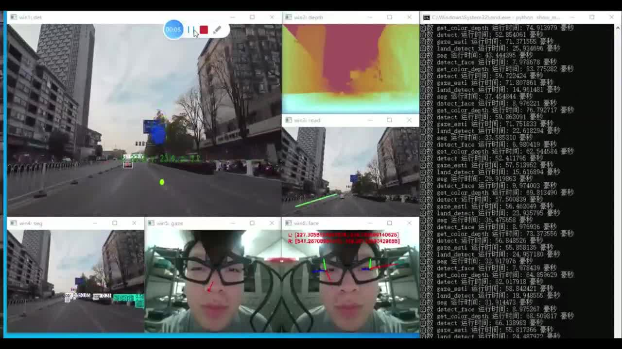
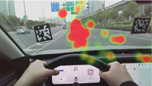

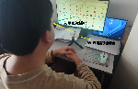
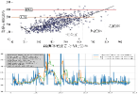
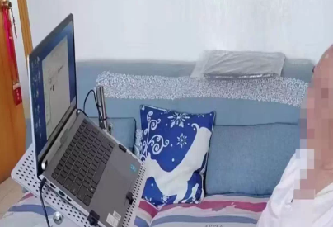

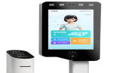
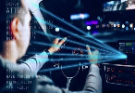
1.辅助驾驶及作业避障
驾驶辅助与视线交互应用延申
多数人不放心复杂场景下自动驾驶，人驾驶必将在很长时间内是驾驶主流。
无需戴眼镜，摄像头捕捉视线感知驾驶员注意力变化，判断疲劳驾驶、酒驾。识别周围车辆、行人、道路线形、标志标线等;分析目标运动过程，判断碰撞、压线驾驶、危险变道、追尾等。
国内首款“感知外界异常-检测司机异常-分析司机面对外界变化的认知”产品，提供更精准的预警。
其中，视线捕捉技术还用于人群非侵入注意力调查、作为交互手段提供重病人需求表达、虚拟视境交互、心理分析，有广阔的延申市场空间。
监测功能
非侵入式测量被试者注视方向，精度达到3°
适配场景
适配于驾驶监测、导诊、避障等多种场景

Slide 21
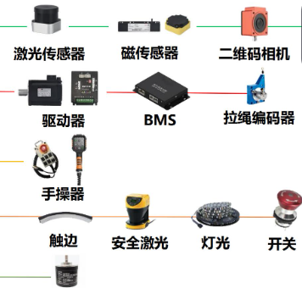
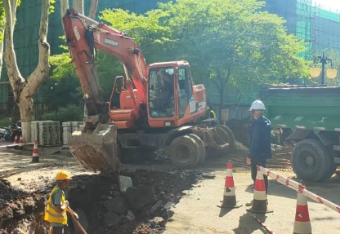
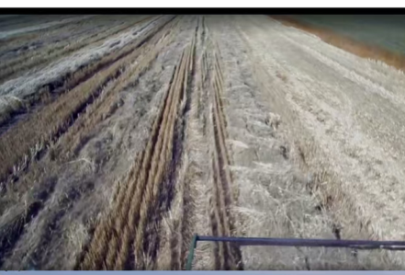
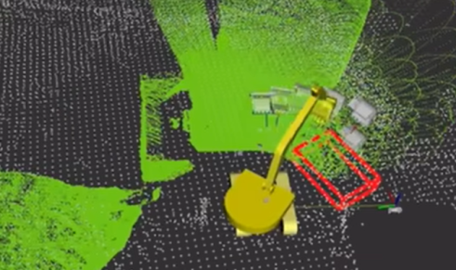
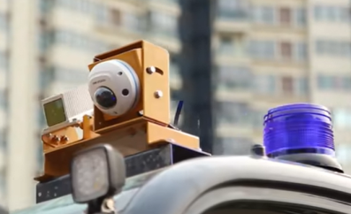

1.辅助驾驶及作业避障
农机与工程车作业情势监测系统
市场上的视线捕捉距离在60cm左右，团队技术实现了1米外的捕捉，使得农机与工程车辆安装成为可能。
工程作业场景环境复杂，车身易失稳，倒车率高,危险难以感知，是事故高发领域。
农田作业按照规划路径进行，但作物生长影响路径形态，按照原路径会压倒作物，需要识别，微调路径。
团队与雅江水电工地合作，通过“环境三维+目标识别+司机认知分析”，实现对作业车辆的安全辅助、路径调整。
与工程机械厂商进行了磋商，将作为其所售品牌标配搭载销售，市场空间巨大。

Slide 22



2.交通场景安全监测
交通设施巡检与路况危险识别
通过巡逻车船上的拍摄视频，实时统计监测沿线的各类设施存在性，完好性和使用状态，改变以往人工巡线费时费力还统计有误的局面。
固定摄像头群监控重点路段，识别车辆的危险行为状态，如车辆掉物，危险行车。团队大模型监控基于复杂行为分析能力，已延申落地至多个厂家的安全监控和生产监控。

Slide 23







2.交通场景安全监测
桥梁防撞主动预警系统
跨航道桥梁存在来自于船舶撞击导致桥梁结构损伤、倒塌的风险。团队融合物联网、人工智能等技术建立桥梁智能预警系统，已部署南京长江二桥等三座桥梁。
发送桥区信息给过桥船舶，分析船舶是否超高、超宽、偏航等，白天检测距离超过5公里，夜间达1500米，发现异常以VHF、AIS推送、声光、短信、电话等多形式通知各方

Slide 24








3.卡口计量、查超监测
公路卡口计费计量
运输卡口、仓库和建筑工地，牵涉到大量板材统计，板材厚薄不一，前后交错，清点不易。团队研发出产品板材手持扫描计数仪，目前产品无竞品。定价1万元，预计年销量至少5千台。
在交通卡口，运载木材计量依赖人工检尺，单车次耗时长达30分钟以上。摄像机不可能放置路中间观测计数，只能在路侧观测，但原木装载前后交错，侧视无法拍到被遮挡截面。团队设置多视角相机，将各视角图像融合，并转置生成截面正视图，实现计数和计算体积，1分钟完成计量。
木检项目可用于其他管材计量，是与亚马逊技术团队合作研发，国际首创。

Slide 25




3.卡口计量、查超监测
船名船号识别及水线高度识别
1、识别船舶由水面到干舷的高度，据此判断船舶是否超载，目前80米外识别误差小于5厘米，优于其他家12-20厘米的检测误差。
2、识别船舶的船名船号，通知有关方面和超载船舶接受处理。

Slide 26




4.交通目标测量与监控
上海路局驼峰紧固性监测系统
减速器是铁路货运驼峰编组站的关键调速设备，制动轨通过高强度螺栓联接为整体受力框架。其开距和螺栓的紧固状态决定了这一框架的动力学特性，开距过大和螺栓松动会引发功能失效：
由于编组站作业繁忙，设备检修时间窗口极为有限，当前为人工检测，存在难以及时掌握设备的真实运行状况、检测效率低、数据缺失等问题，团队通过模型实现高精度检测，技术国内领先。
目前已通过路局验收，计划在路局范围内全面实施。
该项技术可延申用于工业产品质检，实现外观、尺度、布局方面的监测，已落地比亚迪门锁等3家企业产品检测。

Slide 27







5.交通复合行为分析与监测
驾校训练规范性监测系统
监测驾驶过程中人的行为，包括禁止哪些事，哪些要做的事做了没有、做的规范性、前后顺序等。
右图展示通过时空联合建模，对驾驶室场景中实时定位像档杆、手刹、点火区域、安全带卡扣等关键物体：基于有限状态机（FSM），通过预先定义好的启动操作流程，实时检查交互顺序是否合规。
目前项目正在某驾校进行实测。
该技术还实施于某著名食品厂的进车间安全卫生穿戴及动作检查，以及某制药厂实验室的实验步骤规范性检查。

Slide 28



6.三维建模实践
对交通设施及动态环境建模，广泛用于事故反演、场景理解、尺度分析等领域。
传统三维建模使用工具软件实现三维参数化人工建模，工作量大更新不易，耗时长、费用高。
本团队最新的三维建模技术，只需一台摄像头，即可完成数据采集，凭借新型算法，500平场景几分钟完成三维建模。
目前尚无实际落地交通项目，但文化遗产数字化保护、沉浸式旅游体验方面已有项目。
该技术还可用于电商营销、AR/VR结合、其他
BIM应用场景，成为传统技术的替代

Slide 29





7.车辆外观健康检测
与无忧洗车集团合作，研发车辆健康检测系统-视觉诊断子系统。
1、多光谱摄像头组，形成车身十三个面的探查。检测擦痕、凹坑、开裂、脱落、生锈、变形等瑕疵，以及轮胎磨损度测量。分为洗前扫描和洗后复检，避免服务过程中损坏争议。
2、历史数据实现损伤溯源，完成洗车点（读写节点）、保险公司（验证节点）、车主（轻节点）的三层权限体系。保险增值服务：通过区块链将损伤特征与历史记录关联，支持保费浮动计算。
3、自动驾驶+自动洗车融合计划：
1）车辆自主选择最近空闲洗车机，导航到洗车机完成洗车
2）根据汽车健康状况制定维护、出车计划。

Slide 30


















8.部分合作单位与客户
整合产学研用各方资源，探索通用人工智能产业化路径。
上海铁路局
江苏交通
南京电信
泰州电信

Slide 31





9.专家推荐
王卫杰
世界交通运输大会交通与运输安全技术委员会主席
亚洲交通运输学会国际学术委员会委员
中国公路学会自动驾驶工作委员会委员
李玉民
中国物流学会常务理事
河南省物流学会会长
交通部运输物流专家

Slide 32

感谢听取汇报

